Slide 1
INTERNET
PROFIL
Internetski servisi

Slide 2
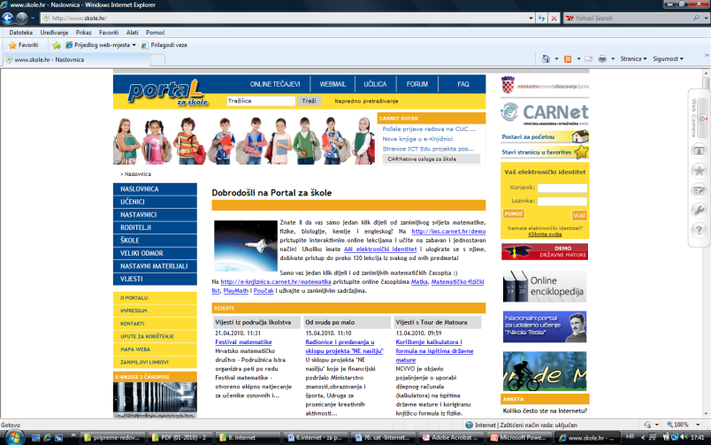
World Wide Web
najrašireniji internetski servis
WWW - mreža web-stranica koje su međusobno povezane vezama, tzv. hipervezama (hyperlink)
web-stranice - multimedijalni dokumenti koji uključuju tekst, slike, film, animacije i zvuk
HTML (HyperText Markup Language) - opisni jezik za kreiranje web-stranica

Slide 3
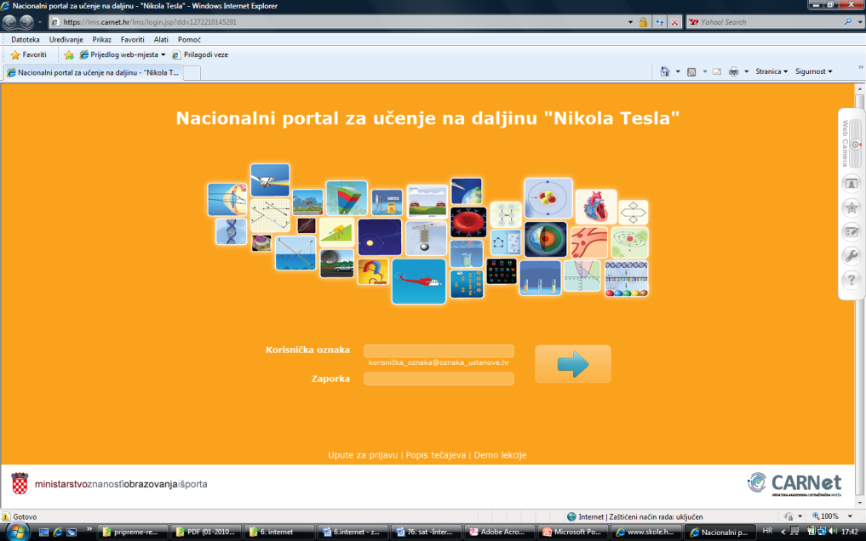
World Wide Web
često grupirane u tzv. Web-sjedišta – grupe koje imaju zajednički sadržaj i vlastitu strukturu
web-portali – web-sjedišta koja nam, osim mnoštva stranica s raznim informacijama, nude mogućnosti uporabe elektroničke pošte (webmaila), chata, foruma…

Slide 4
Elektronička pošta
servis za komunikaciju na internetu
pošiljatelj i primatelj poruke ne moraju istovremeno biti na internetu
svaki korisnik elektroničke pošte ima svoj elektronički „poštanski sandučić“ u koji mu dolaze poruke i čekaju dok ne budu pročitane ili prebačene na korisnikovo računalo
sandučić se nalazi na posebnom e-mail poslužitelju čije se ime obično nalazi u e-mail adresi.

Slide 5
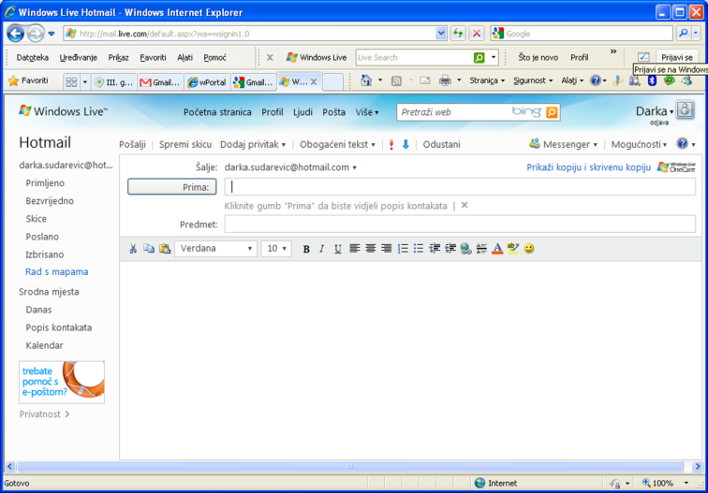
Elektronička pošta
za pristup sandučiću korisniku su potrebni korisnički podaci: korisničko ime i lozinka
pristup preko webmaila ili specijaliziranih programa (Outlook Expressa, Outlooka, Thunderbirda …)
uz poruku možemo dodati privitak ili prilog (attachment) koji može biti bilo koji dokument (dopuštena veličina dokumenta ovisi o konkretnom poslužitelju)

Slide 6
Prijenos datoteka – FTP
protokol i servis za prijenos datoteka s jednoga računala na drugo
kada želimo „skinuti“ kakvu datoteku (pdf, sliku) ili sa svojega računala poslati datoteku na poslužitelj (npr. kod objavljivanja web-stranica)
moramo znati adresu računala, a često su potrebni korisničko ime i lozinka
preko specijaliziranoga programa (npr. SmartFTP, FileZilla) ili s pomoću običnoga web- -preglednika

Slide 7
Telnet
protokol i istoimeni program koji omogućuje rad na udaljenome računalu
potrebno je imati korisnički račun na udaljenome računalu
nakon spajanja na udaljeno računalo omogućen nam je rad na tom računalu
moguće je unositi samo tekstne naredbe putem komandne linije i ne može se koristiti miš
može se koristiti za mnogo toga, uključujući pristup e-pošti, bazama podataka i datotekama

Slide 8
Popularne mogućnosti interneta
mrežne novine (news)
forum
chat
internetska telefonija (VoIP – Voice over Internet Protocol)
videokonferencija (Video Conference)
blog
društveni servisi

Slide 9
Netiquette – pravila ponašanja na internetu
poruke pisane isključivo velikim slovima smatraju se vikanjem
za izražavanje raspoloženja rabite emoticon - izraz za kombinaciju znakova koja pomaže da poruka bude ispravno protumačena
potrebno je paziti na autorska prava vlasnika dokumenta
lančana pisma i ponude komercijalnih lanaca ne bismo smjeli slati e-mailom
nije dopušteno slanje uvredljiva sadržaja zbog nacionalne, rasne, spolne, vjerske ili koje druge pripadnosti

